Slide 1
8 模线性方程（组）

Slide 2
8.1 线性方程组求解
a11x1 + a12x2 + .. + a1nxn = b1 （1）
a21x1 + a22x2 + .. + a2nxn = b2 （2）
…
am1 x1 + am2x2 + .. + amnxn = bm
求解<x1, x2, …xn> 一般m=n

Slide 3
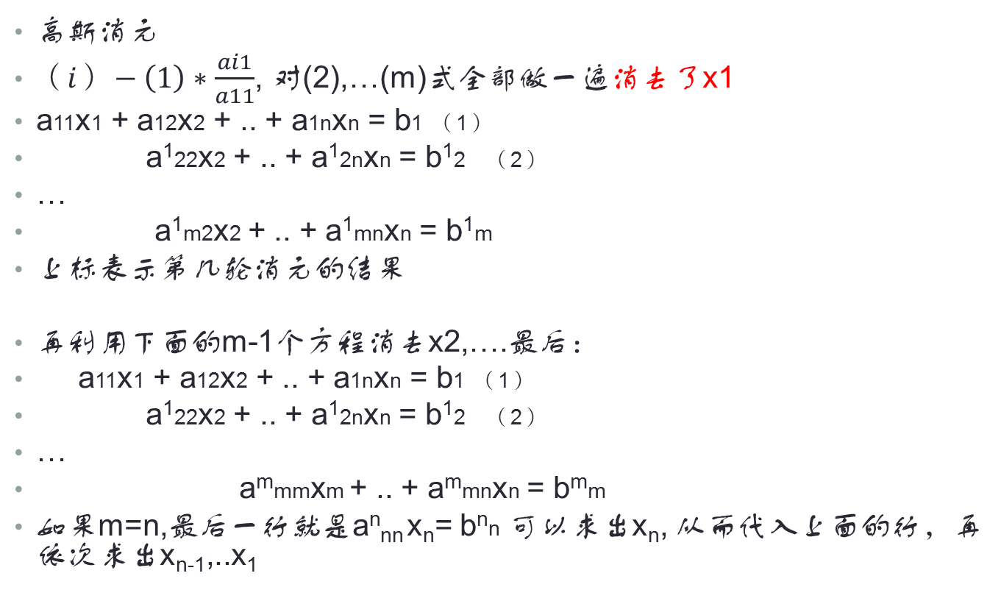
8.2 高斯消元.
高斯消元
$（i）−\left(1\right)∗\frac{ai1}{a11}$, 对(2),…(m)式全部做一遍消去了x1
a11x1 + a12x2 + .. + a1nxn = b1 （1）
a¹22x2 + .. + a¹2nxn = b¹2 （2）
…
a¹m2x2 + .. + a¹mnxn = b¹m
上标表示第几轮消元的结果
再利用下面的m-1个方程消去x2,….最后：
a11x1 + a12x2 + .. + a1nxn = b1 （1）
a¹22x2 + .. + a¹2nxn = b¹2 （2）
…
a^{m}mmxm + .. + a^{m}mnxn = b^{m}m
如果m=n,最后一行就是a^{n}_{nn} x_{n}= b^{n}n 可以求出x_{n}, 从而代入上面的行，再依次求出x_{n-1},..x₁

Slide 4
8.3主元处理
0.0001x1+x2=1
x1+x2=2
解为x1=10000/9999, x2=9998/9999
但是高斯消元会出现 （1-10000)x2=2-10000
因为有效数字有限，计算机的浮点减法处理时可能把1及2弄没了，于是 得到
0.0001x1+x2=1
-10000x2=-10000,
解为x2=1,x1=0, 显然不对。为了避免这个问题，应交换方程的位置，使得主元在这一列中最大。

Slide 5
8.4主元处理cont
X1 +x2=2
0.0001x1+x2=1
但是高斯消元会出现 （1-0.0001)x2=1-0.0002
计算机的浮点减法处理时也可能把0.0001及0.0002弄没了，于是 得到
x1+x2=2
x2=1,
解为x2=1,x1=1, 这却是对的。

Slide 6
8.3 模线性方程组(整数)
a11x1 + a12x2 + .. + a1nxn = b1 （mod p）
a21x1 + a22x2 + .. + a2nxn = b2 (mod p )
…
am1 x1 + am2x2 + .. + amnxn = bm (mod p)
求解<x1, x2, …xn> 一般m=n
还是可以用高斯消元， 只是每步消元计算的系数要mod(p)
最后一个方程 a x_{n} = b (mod p)，这是一个模线性方程，参见ppt 7

